Slide 1

Веб-приложение Arete LMS
Автор: Рамазанов Радмир Асхатович
Руководитель: Блинов Виктор Александрович
yandexlyceum.ru

Slide 2
Содержание
1) Актуальность проекта
2) Цель и задачи проекта
3) Просмотр стэка технологий
4) Структура бэкенда и оценка проекта
5) Перспективы развития
yandexlyceum.ru

Slide 3


Актуальность
Сейчас многие онлайн-курсы учат слишком долго: сначала нужно посмотреть несколько часов лекций, потом прочитать теорию, и только потом — пара простых заданий. Новички, школьники и студенты теряют мотивацию, потому что нет быстрого результата.
Особенно это чувствуется при подготовке к олимпиадам по промышленному программированию (например, Высшая проба, PROD). Там нужны не знания лекций, а навык решения конкретных задач. LMS меняет подход: меньше слов — сразу практика. Это идеально подходит тем, кто хочет «набить руку».

Slide 4


Цель и задачи проекта
Цель
Задачи
Цель проекта — разработать LMS, где пользователи учатся программированию не через долгие лекции, а через решение сотен задач с автоматической проверкой. Платформа должна включать пять учебных блоков (теория, алгоритмы, данные, бэкенд, фронтенд), помогать отслеживать прогресс и целенаправленно готовить участников к олимпиадам по промышленному программированию.
Настроить flask, sqlite и sqlalchemy.
Создать модели(User, Task, Submission).
Сделать регистрацию и авторизацию.
Сверстать страницы главную страницу и страницу с задачами.
Написать тесты к задачам.
Реализовать индикатор прогресса (решенные задачи в блоке).
Выложить проект на GitHub и запустить на хостинге.

Slide 5








Стэк технологий
Основной язык программирования
Разработка веб-приложения
хостинг и хранение изменений кода
yandexlyceum.ru

Slide 6
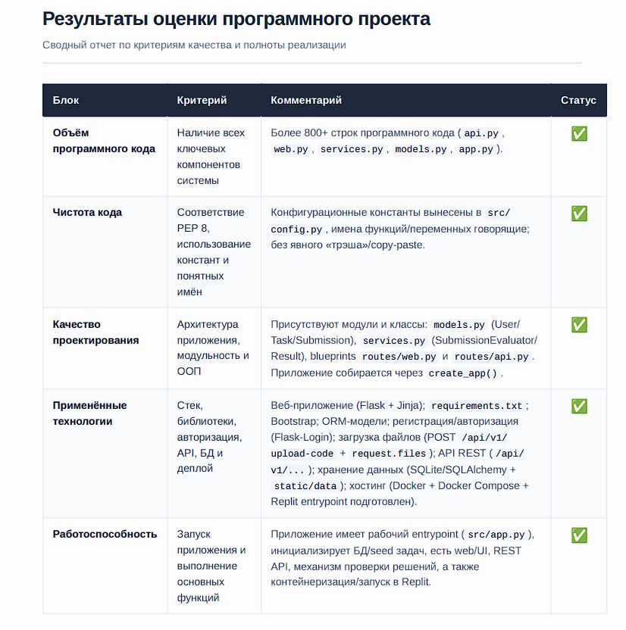
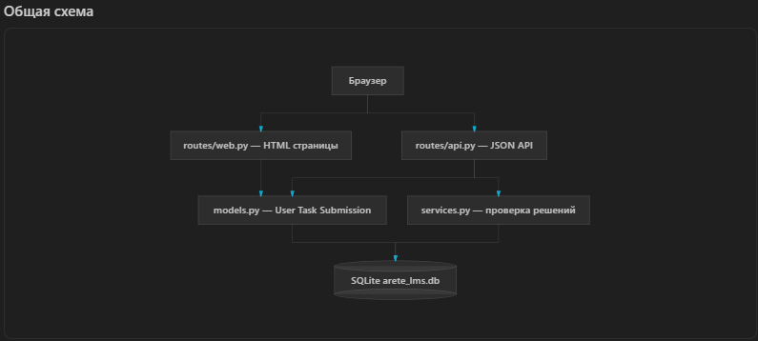
Структура бэкенда и оценка проекта

Slide 7




Перспективы развития
План развития
1
› Сделать лидерборд
› Создать блок профиля(с активностью каждый день)
› Сделать проверку других яп
› Пиар и монетизация
Сделать лидерборд
2
Создать блок профиля
3
Сделать проверку других яп
4
Пиар и монетизация

Slide 8
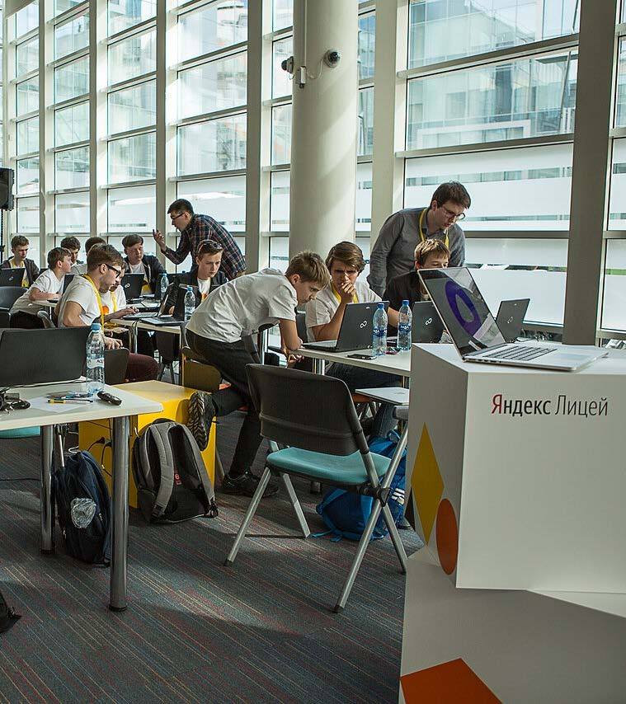



Спасибо
за внимание!
GitHub AND App:

